Slide 1
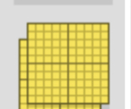
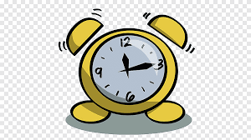
الفصل الـ ١١
أدوات
الـــكـســور
(٣-11) الكسور المتكافئة
نشاط

Slide 2
٢
٢
١

Slide 3
٤
١٠

Slide 4
٢
٢

Slide 5
٤
٤
٤
٤
٤
٦

